Slide 1
Números decimales
Objetivo: multiplicar y dividir números decimales

Slide 2
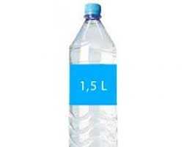
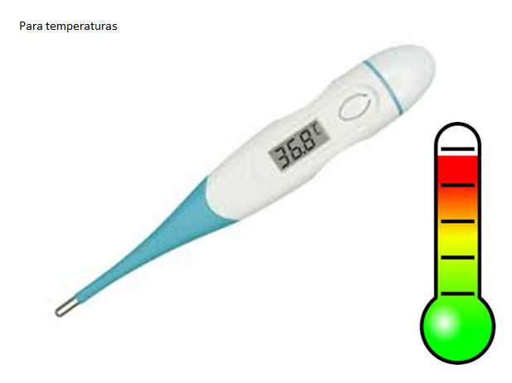
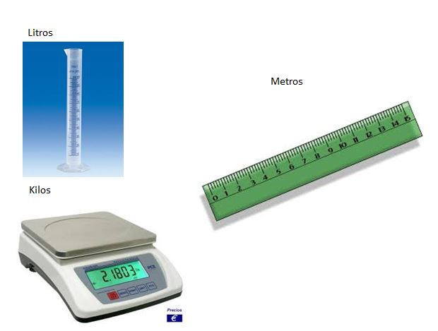
¿En qué circunstancias cotidianas usamos números decimales?

Slide 3
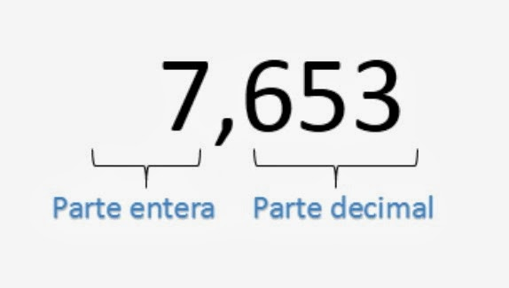
Partes de un número decimal

Slide 4
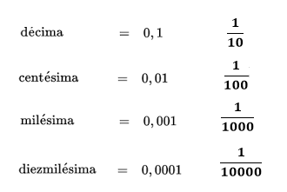
Fracción decimal

Slide 5
Multiplicación de números decimales
0,262 • 2,5
262 • 25
1° Multiplicamos sin las comas
0,
6550
2° Contamos las partes decimales de ambos factores
0, 262 • 2,5

Slide 6
Observa el siguiente ejemplo…
0,02 • 2
2 • 2
= 4
0,0
4

Slide 7
Observa este otro ejemplo…
0,0030 • 0,04
30 • 4
0,000
120

Slide 8
Ejercicios
3, 61 • 0, 3 = 9 • 0,5 =
28, 2 • 1, 5 = 41, 5 • 7, 2 =

Slide 9
División de números decimales
Decimal ÷ Entero
Realiza la división y ubica la coma en el cociente cuando tengas que “bajar” la primera cifra decimal del dividendo.
2,4 : 2 =
1
,
2
0
4
0

Slide 10
Observa el siguiente ejemplo…
16, 14 : 3 =
5
,
3
8
1
1
2
4
0

Slide 11
Ejercitemos
10, 5 : 5 =
4,6 : 2 =
28,4 : 4 =
48,8 : 8 =

Slide 12
Decimal ÷ Decimal
Para dividir dos números decimales haremos lo siguiente:
1° Vamos a contar la cantidad de cifras decimales del dividendo y las del divisor.
1,18 : 0,2 =
2 cifras decimales
1 cifras decimal
2° Luego vemos cual tiene mayor cantidad de cifras decimales, y según eso, vamos a multiplicar por 10, 100, 1 000.
1,18 : 0,2 =
Mayor cantidad de cifras decimales
Multiplicamos x100

Slide 13
3° Multiplicas en este caso por 100 el dividendo y el divisor, ya que el dividendo tiene 2 cifras decimales.
Cuando multiplicamos decimales por 10, 100 o 1.000, SIEMPRE significa que la coma decimal, se mueve a la DERECHA.
1,18 • 100 = 118 0,2 • 100 = 20
0

Slide 15
Observa este ejemplo …
3,25 : 0,25 =
Multiplicamos x100
32´5 : 25 =
1
3
7
5
0

Slide 16
Ejercitemos
25, 5 : 0,5 =
0, 18 : 0, 6 =
2, 24 : 0, 5 =

Slide 17
Entero ÷ Decimal
Para dividir un entero por un decimal, debemos quitar la coma de la siguiente manera.
0
4268 ÷ 2,1 =
Multiplicamos x10
La parte decimal tiene un lugar, por tanto para eliminar la coma vamos a multiplicar por 10.
42680 ÷ 21 =

Slide 18
42680 ÷ 21 =
2
,
0
3
2
0
6
8
5
0
8

Slide 19
Ejercitemos
126 : 0,4 =
205 : 0, 5 =
264 : 1, 2 =

Slide 20
Excelente trabajo!

